Slide 1
Новые методы формирования инфраструктуры чтения в школьной библиотеке
27.05.2016
О.Н. Жук, заведующая
УМК «Библиотека» КРИПКиПРО

Slide 2
ЧТЕНИЕ -
вид речевой деятельности, направленный на смысловое восприятие графически зафиксированного текста

Slide 3
Федеральная целевая программа развития образования 2016-2020
Мероприятие 2.4 «Модернизация технологий и содержания обучения в соответствии с новыми федеральным образовательным стандартом посредством разработки концепций модернизации конкретных областей, поддержки региональных программ развития образования и поддержки сетевых методических объединений»

Slide 4
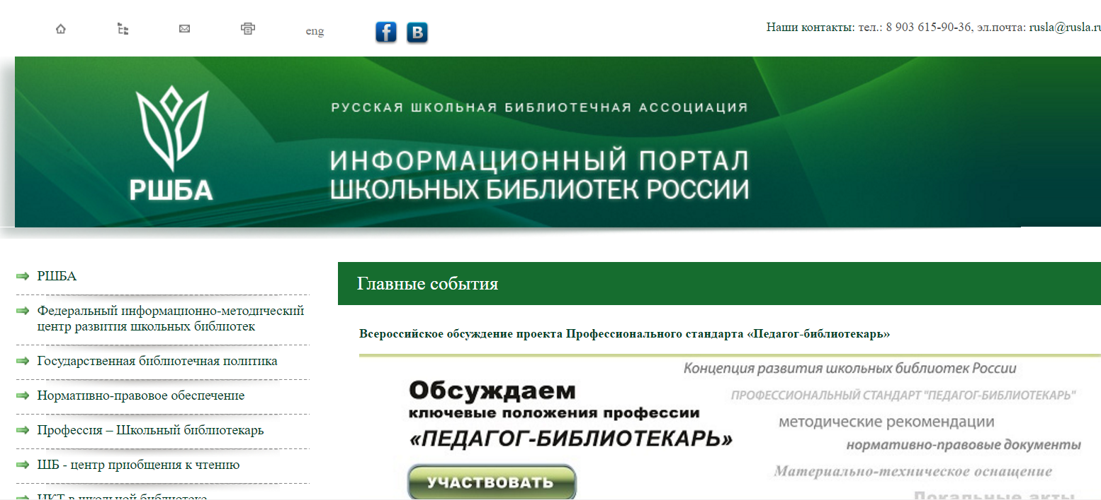
Федеральная целевая программа развития образования 2016-2020

Slide 5
Федеральная целевая программа развития образования 2016-2020

Slide 6
Федеральная целевая программа развития образования 2016-2020

Slide 7
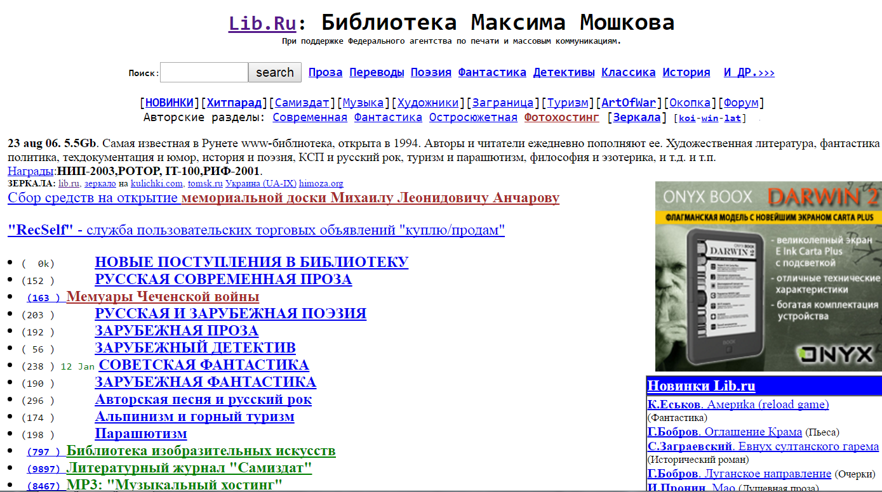
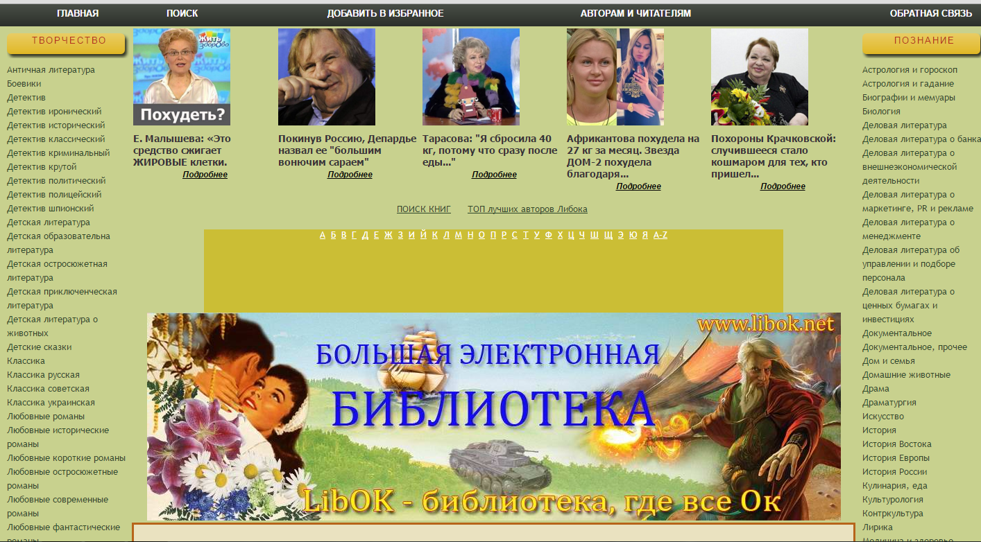
Электронные библиотеки

Slide 8
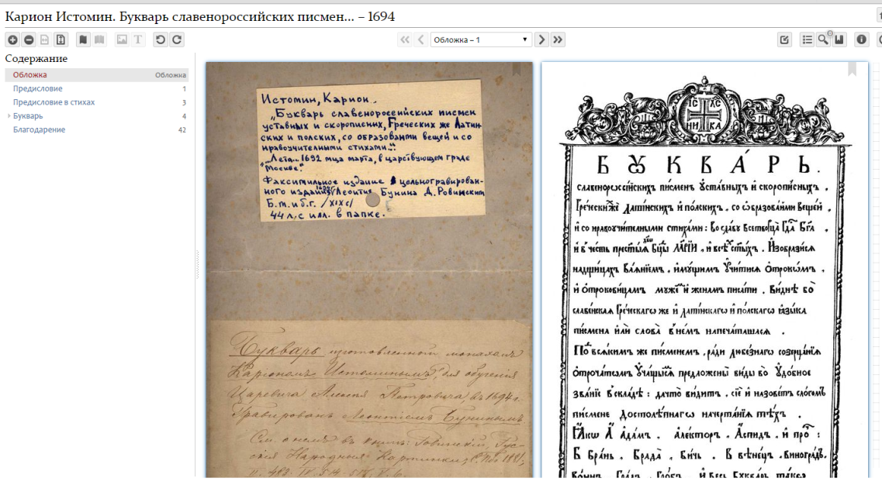
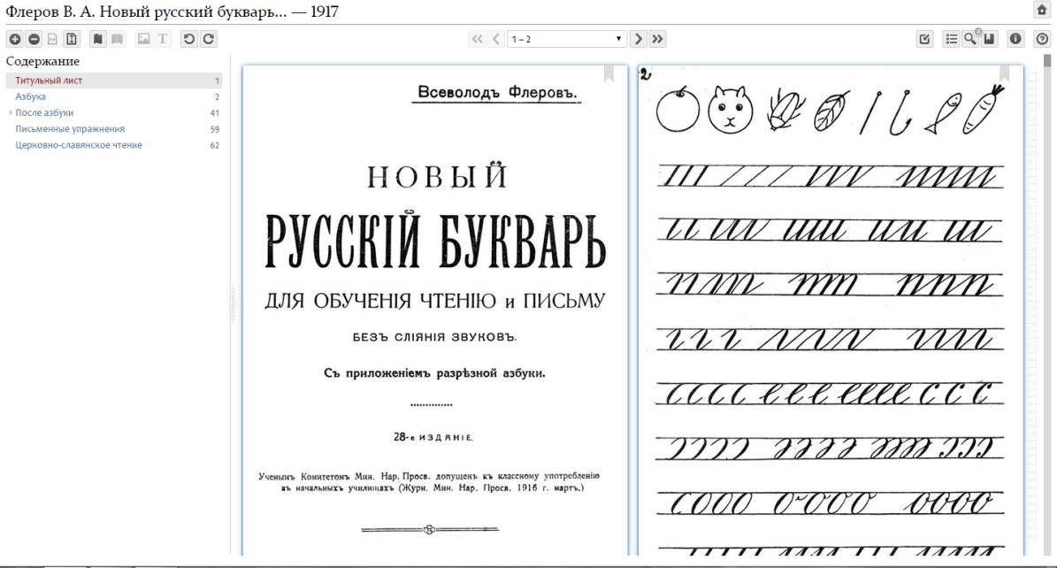
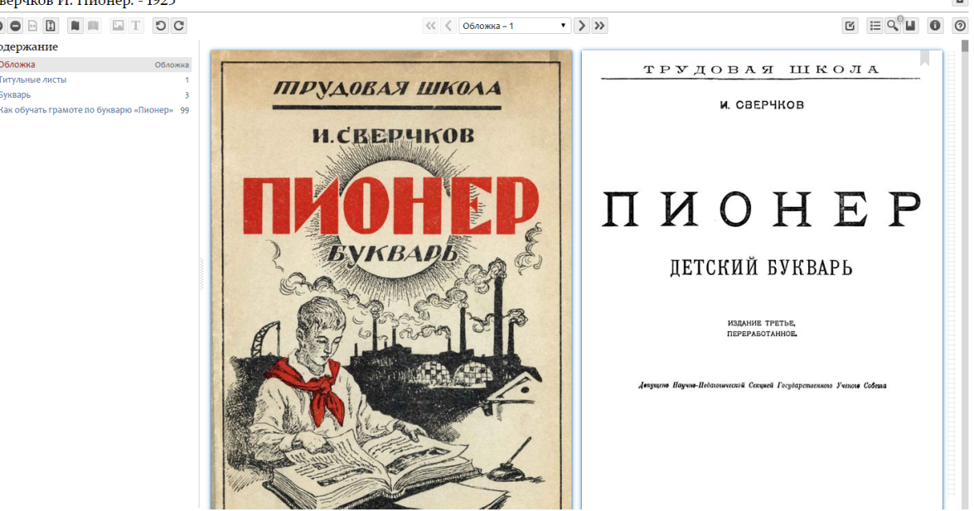
Оцифрованные коллекции библиотек

Slide 9
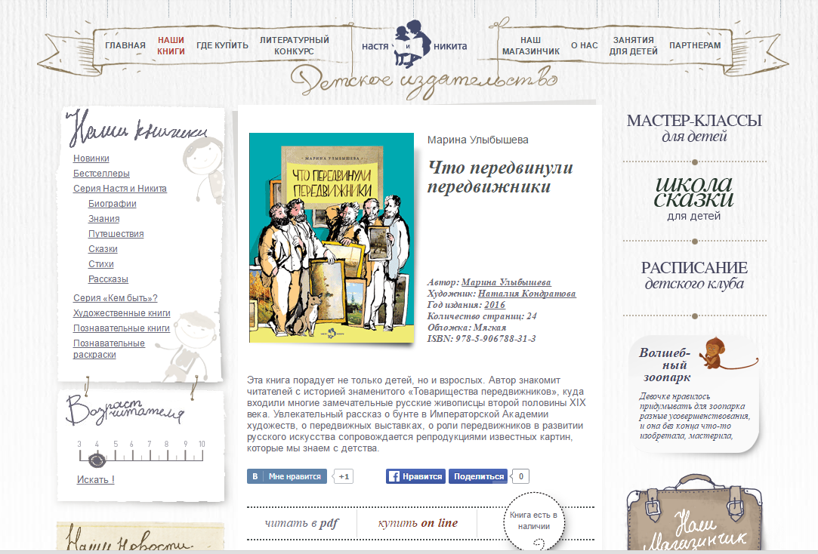
Издательские коллекции

Slide 10
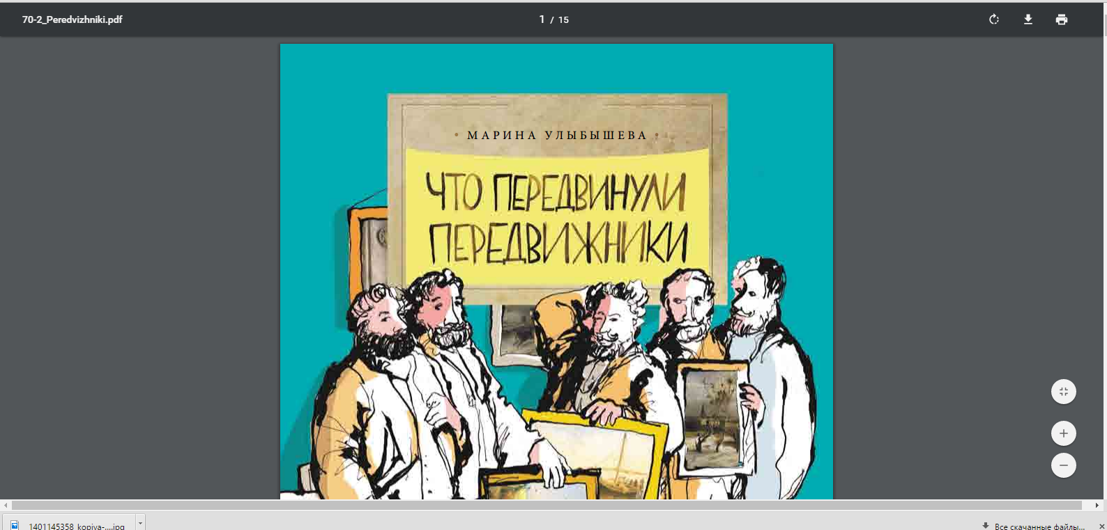
Издательские коллекции

Slide 11
Издательские коллекции

Slide 12
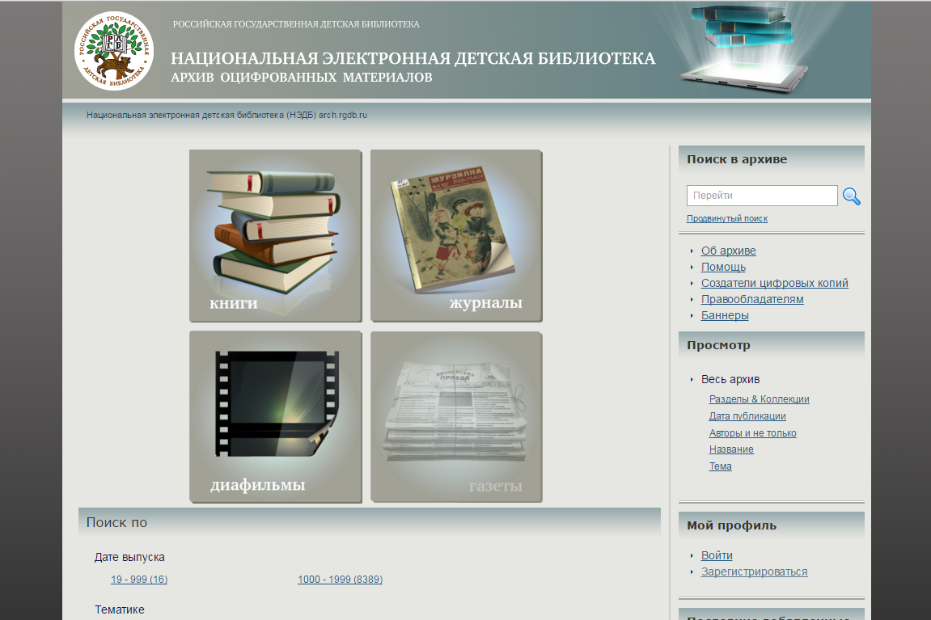
Национальная электронная
детская библиотека

Slide 13
Национальная электронная
детская библиотека

Slide 14
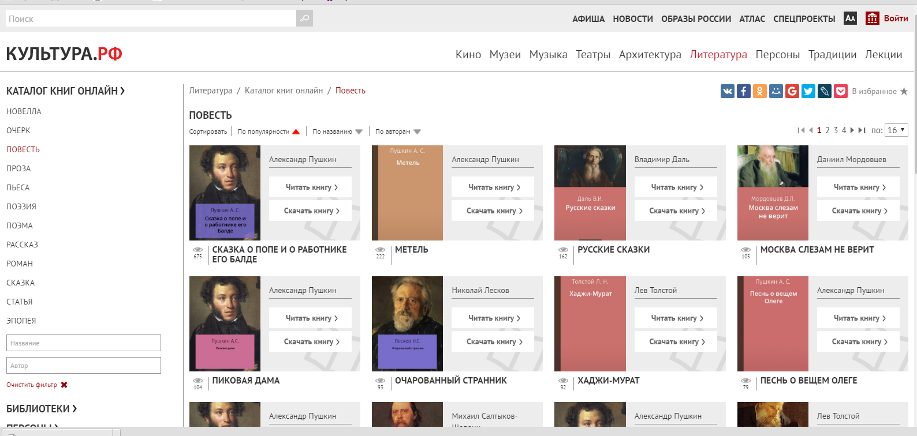
Портал популяризации
культурного наследия

Slide 15
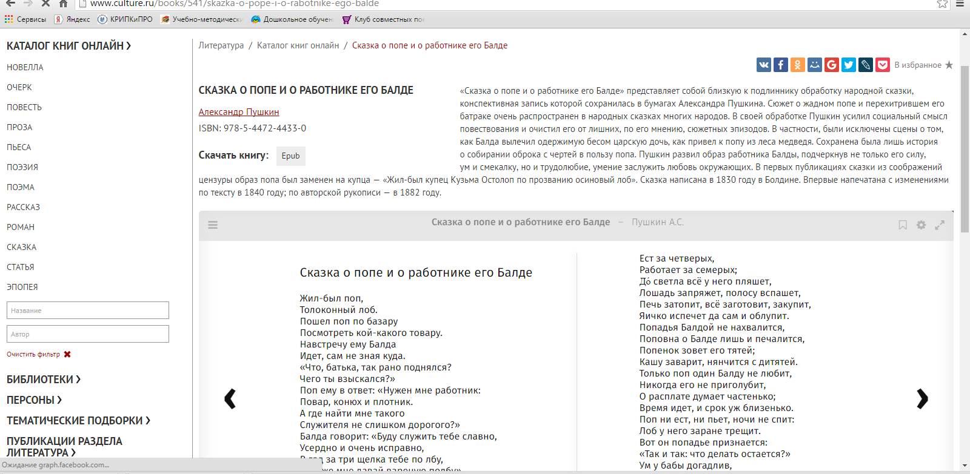
Портал популяризации
культурного наследия

Slide 16
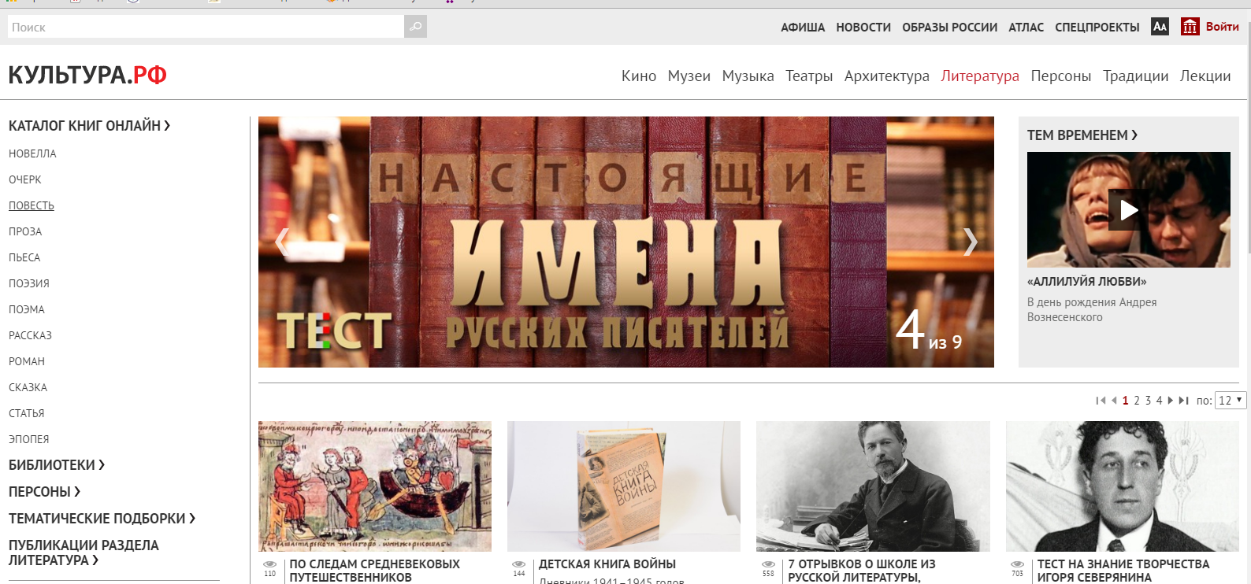
Портал популяризации
культурного наследия

Slide 17
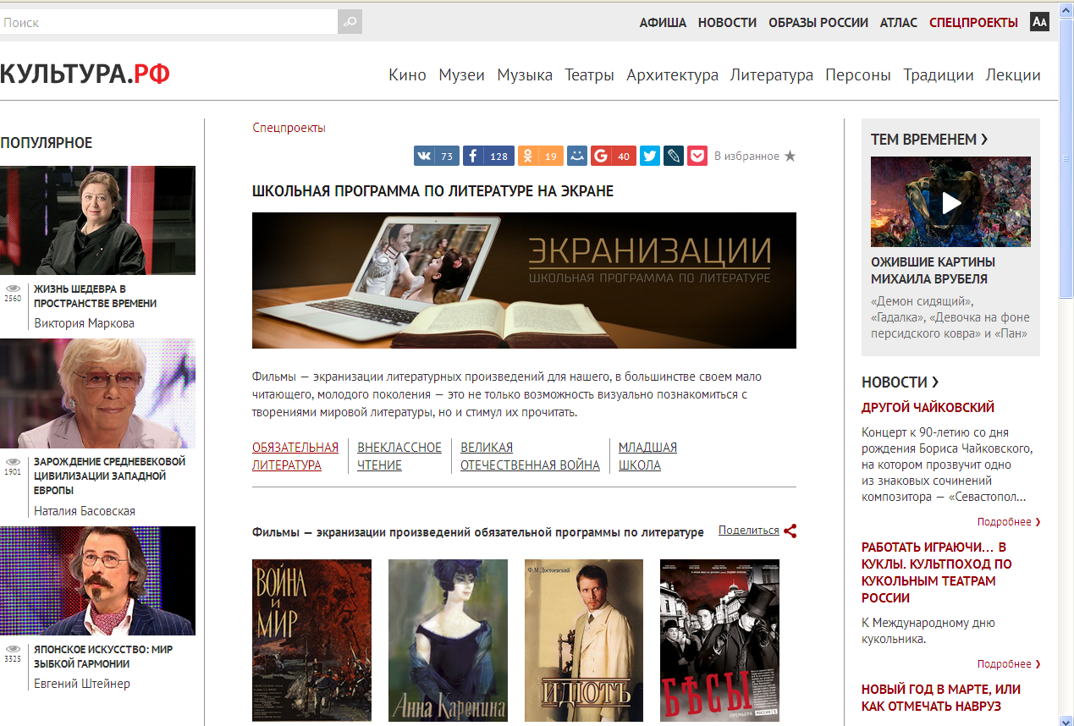
Портал популяризации
культурного наследия

Slide 18
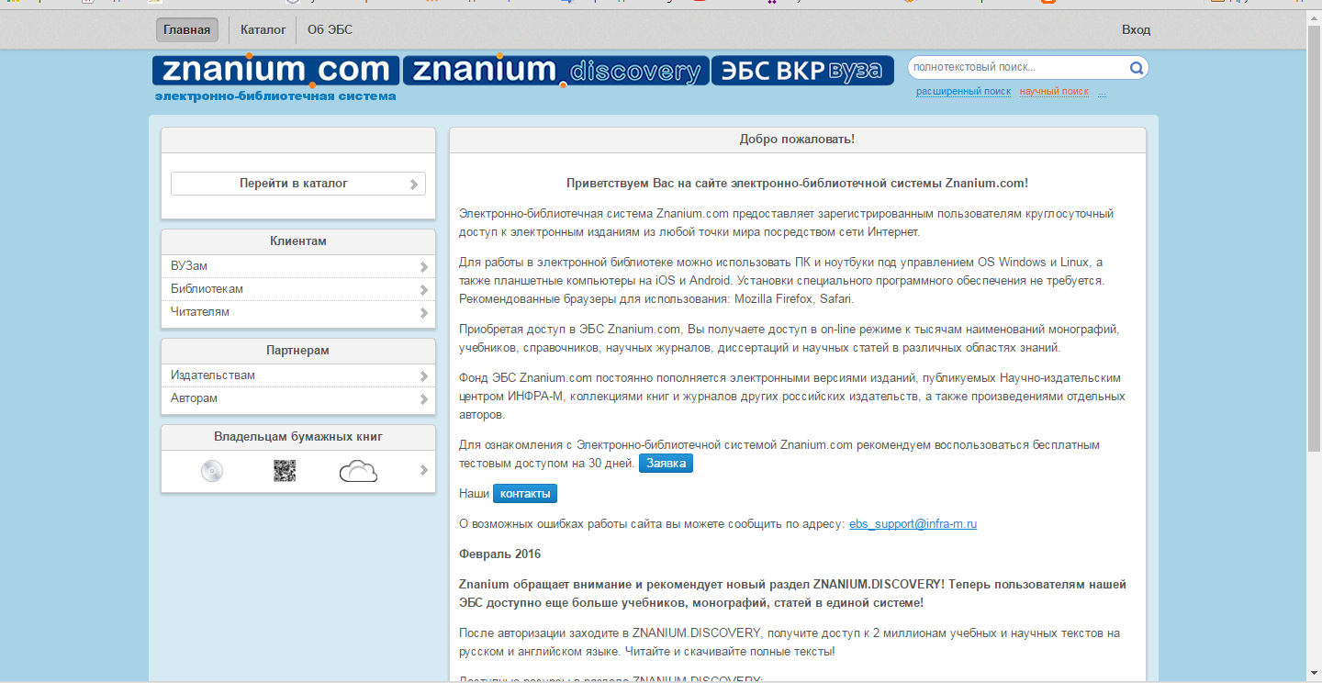
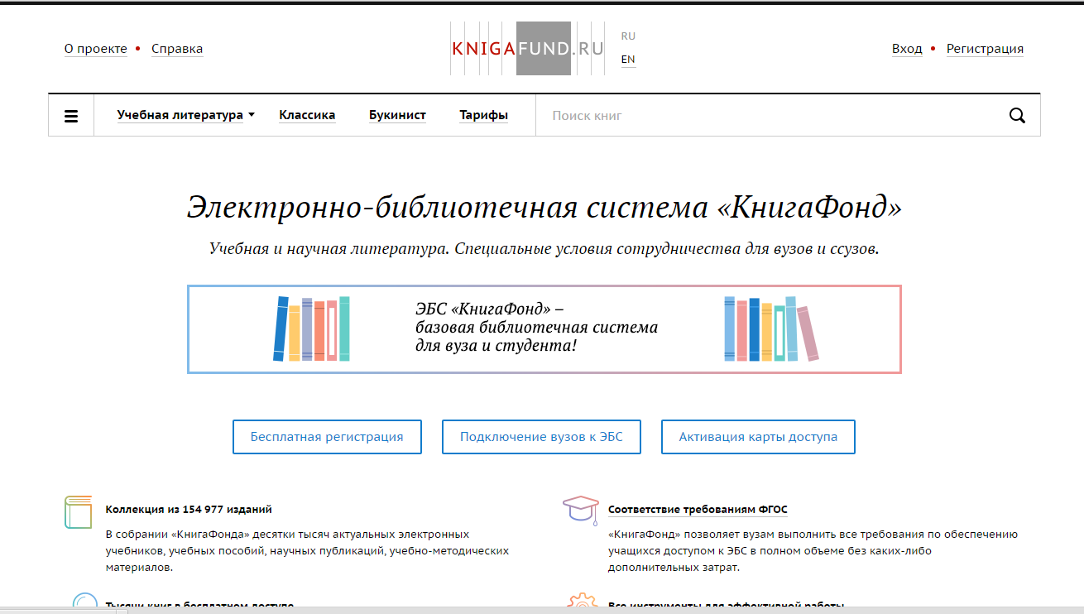
Электронно-библиотечные системы

Slide 19
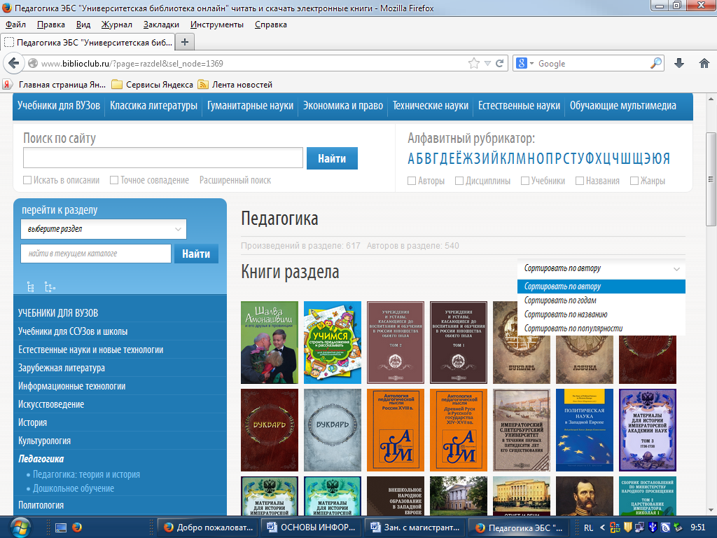
Электронно-библиотечная система «Университетская библиотека онлайн»

Slide 20
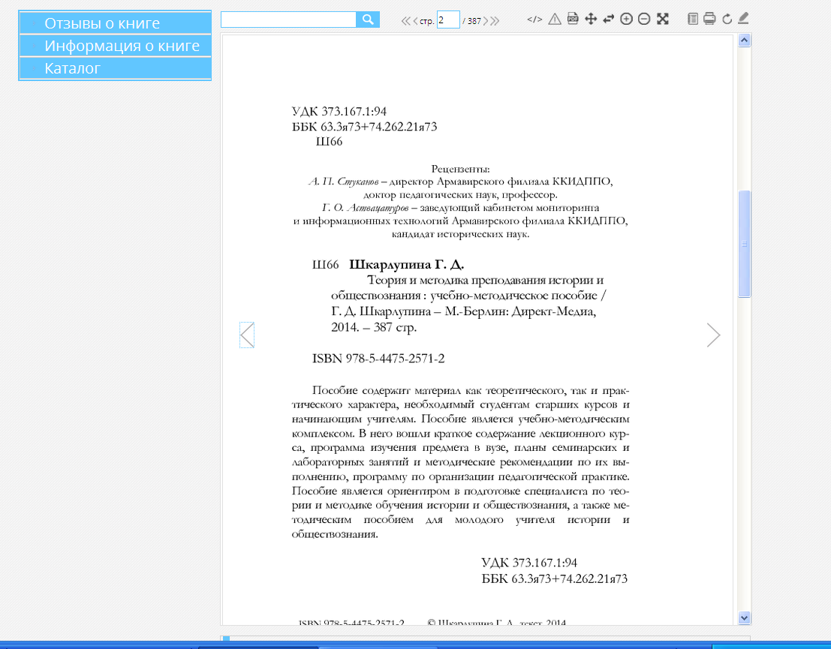
Электронно-библиотечная система «Университетская библиотека онлайн»

Slide 21
О ПРОЕКТЕ
Школьный портал – это образовательный ресурс, содержащий дополнительную литературу для педагогов, школьников и родителей.
Проект создан на базе издательства «Директ-Медиа».
Библиотеки и издательства в новой медийной среде

Slide 22
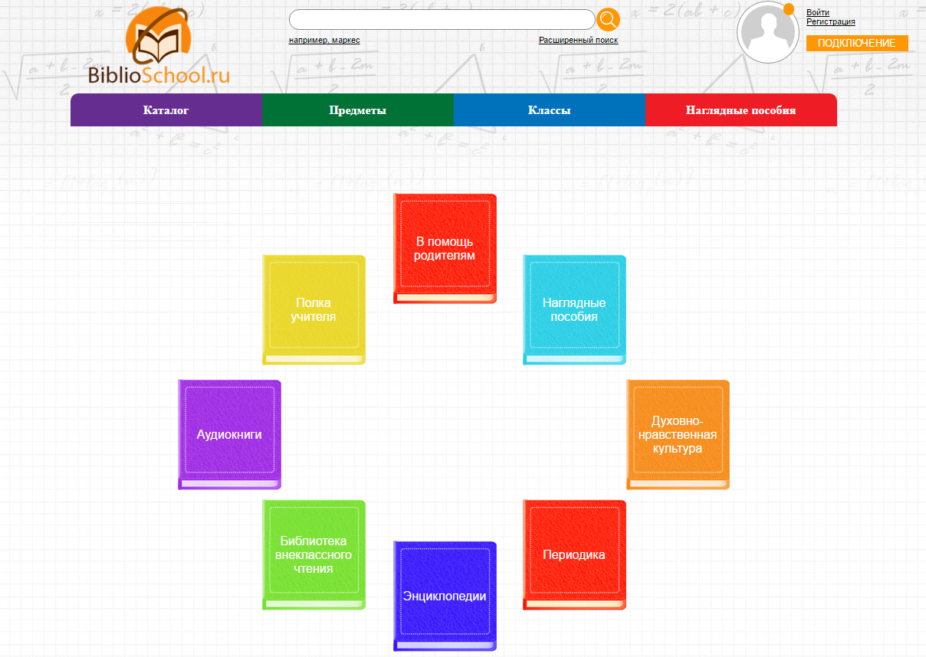
ГЛАВНАЯ СТРАНИЦА
Библиотеки и издательства в новой медийной среде

Slide 23
СОДЕРЖАНИЕ
Внеклассное чтение
Издания для внеклассной работы
Издания для детского досуга
Издания по психологии
Книги для дошкольного обучения
Материалы для подготовки к ЕГЭ
Познавательную и развивающую литературу
Пособия для родителей
Справочники и словари
Учебные пособия
Хрестоматии
Энциклопедии
Библиотеки и издательства в новой медийной среде

Slide 24
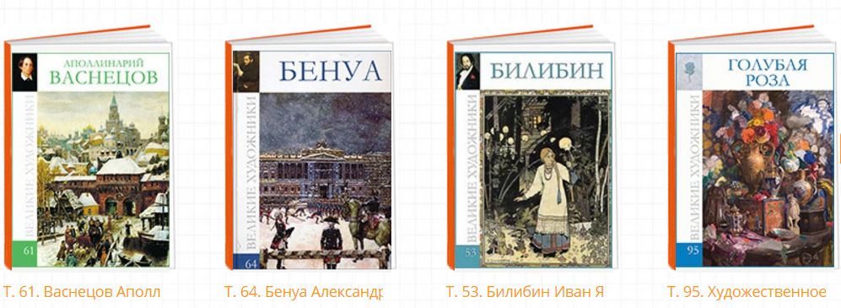
ИЗДАТЕЛЬСТВА
АСТ
Владос
Детская литература
Логос
Мир
Олма Медиа Групп
Прометей
Проспект
Рипол-классик
Флинта
и др.
Библиотеки и издательства в новой медийной среде

Slide 25
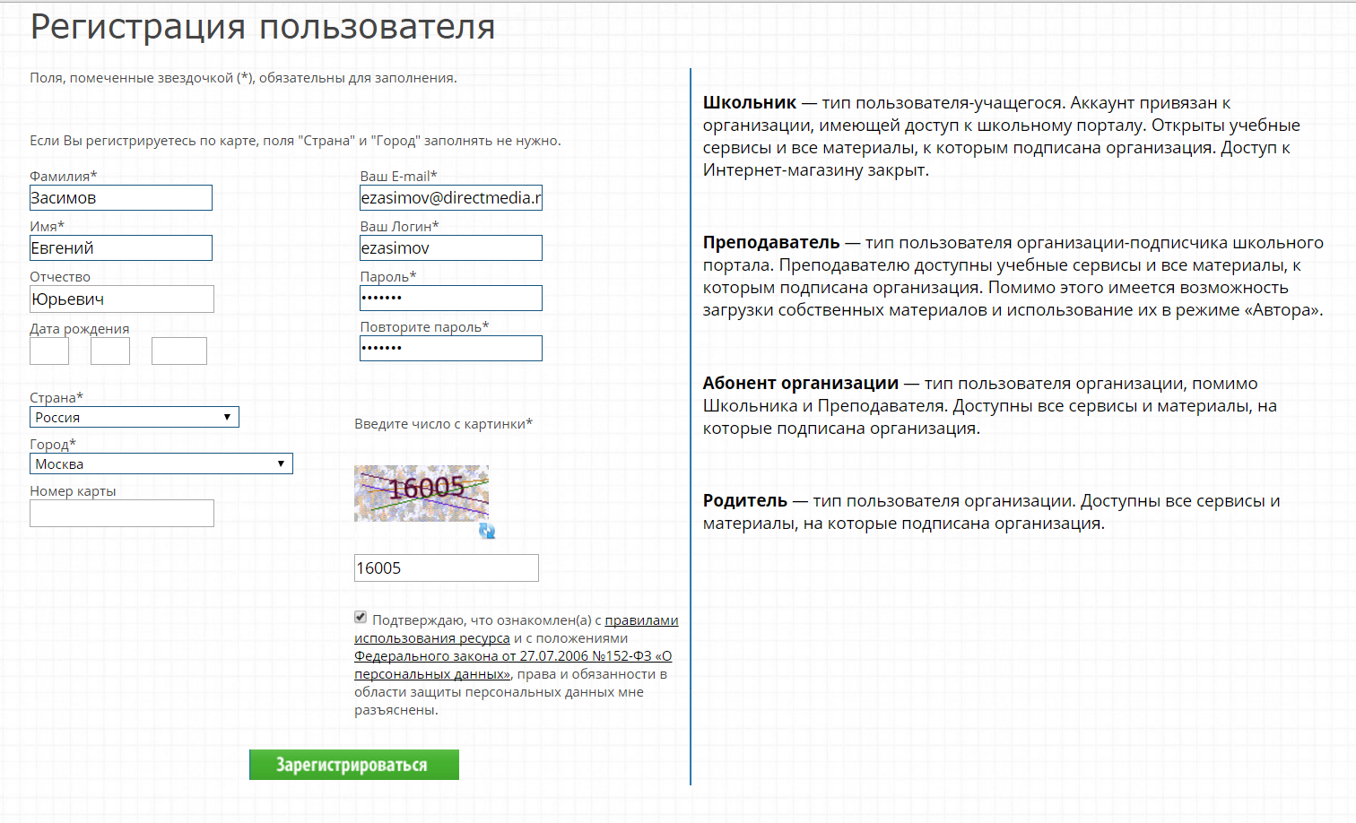
РЕГИСТРАЦИЯ
Библиотеки и издательства в новой медийной среде
Доступ к библиотеке предоставляется 24/7/365

Slide 26
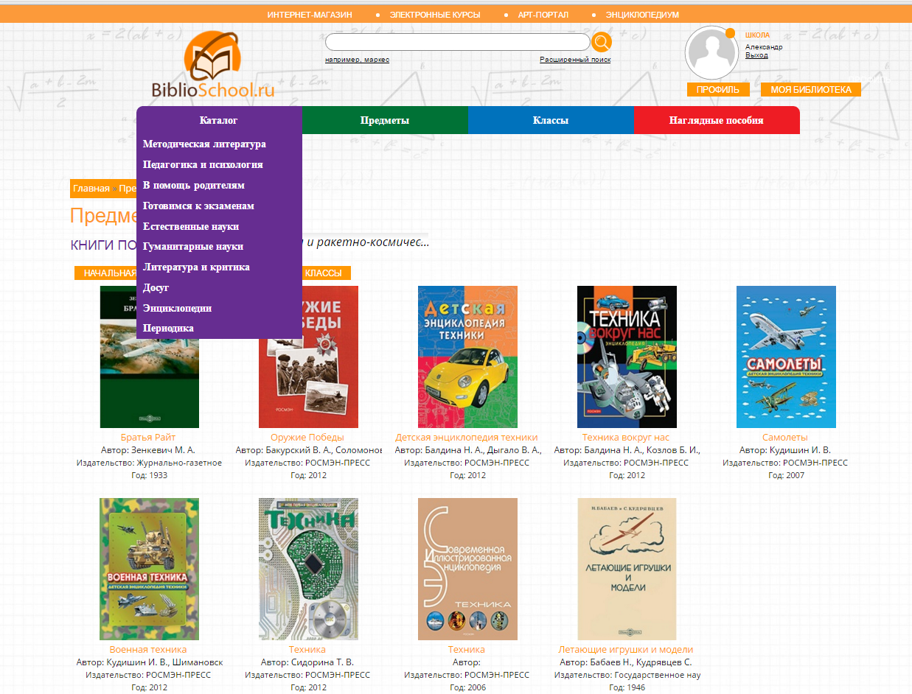
КАТАЛОГ
Библиотеки и издательства в новой медийной среде

Slide 27
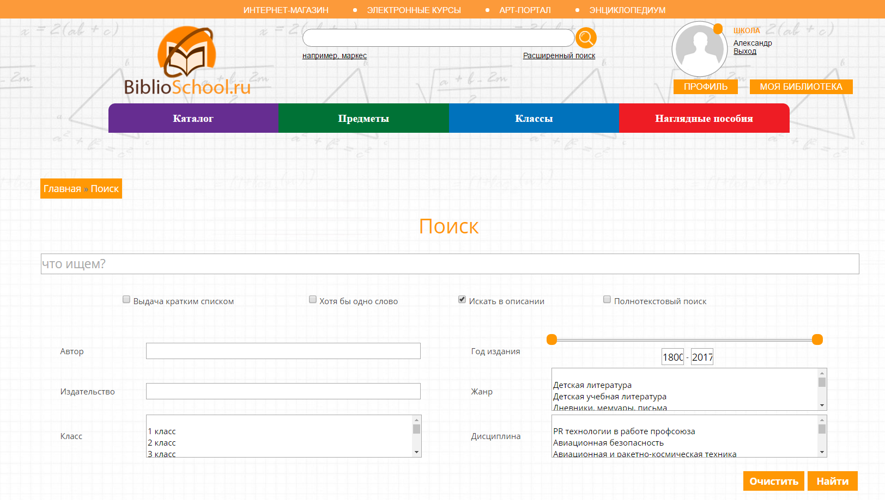
РАСШИРЕННЫЙ ПОИСК
Библиотеки и издательства в новой медийной среде

Slide 28
ЧТЕНИЕ КНИГ
Библиотеки и издательства в новой медийной среде

Slide 29
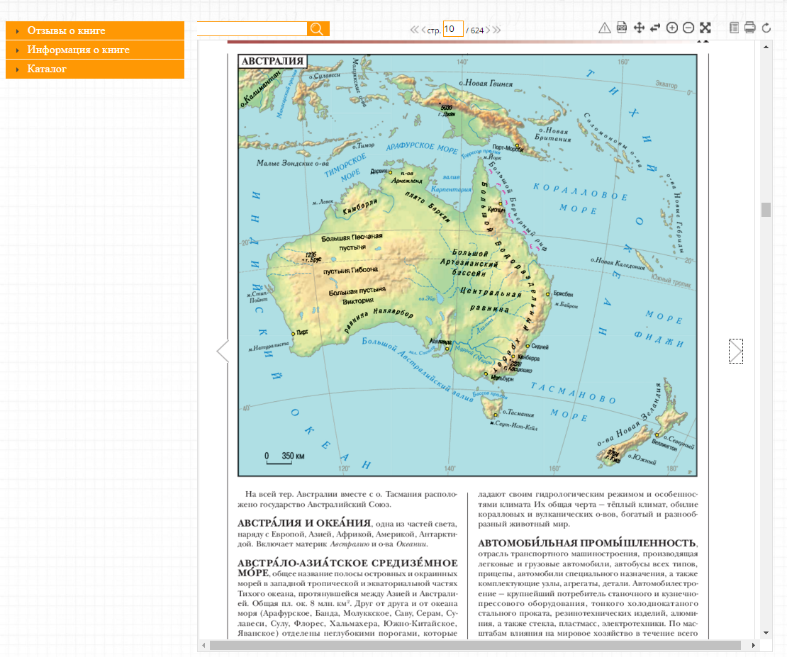
ЧТЕНИЕ КНИГ
Библиотеки и издательства в новой медийной среде

Slide 30
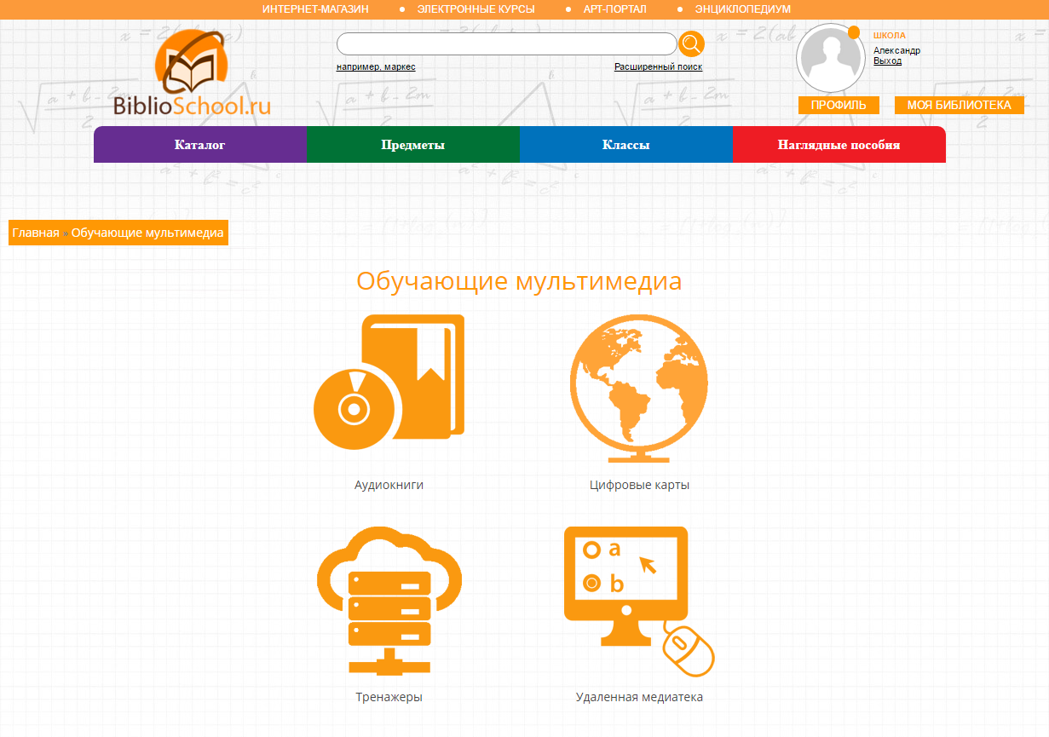
НАГЛЯДНЫЕ ПОСОБИЯ
Библиотеки и издательства в новой медийной среде

Slide 31
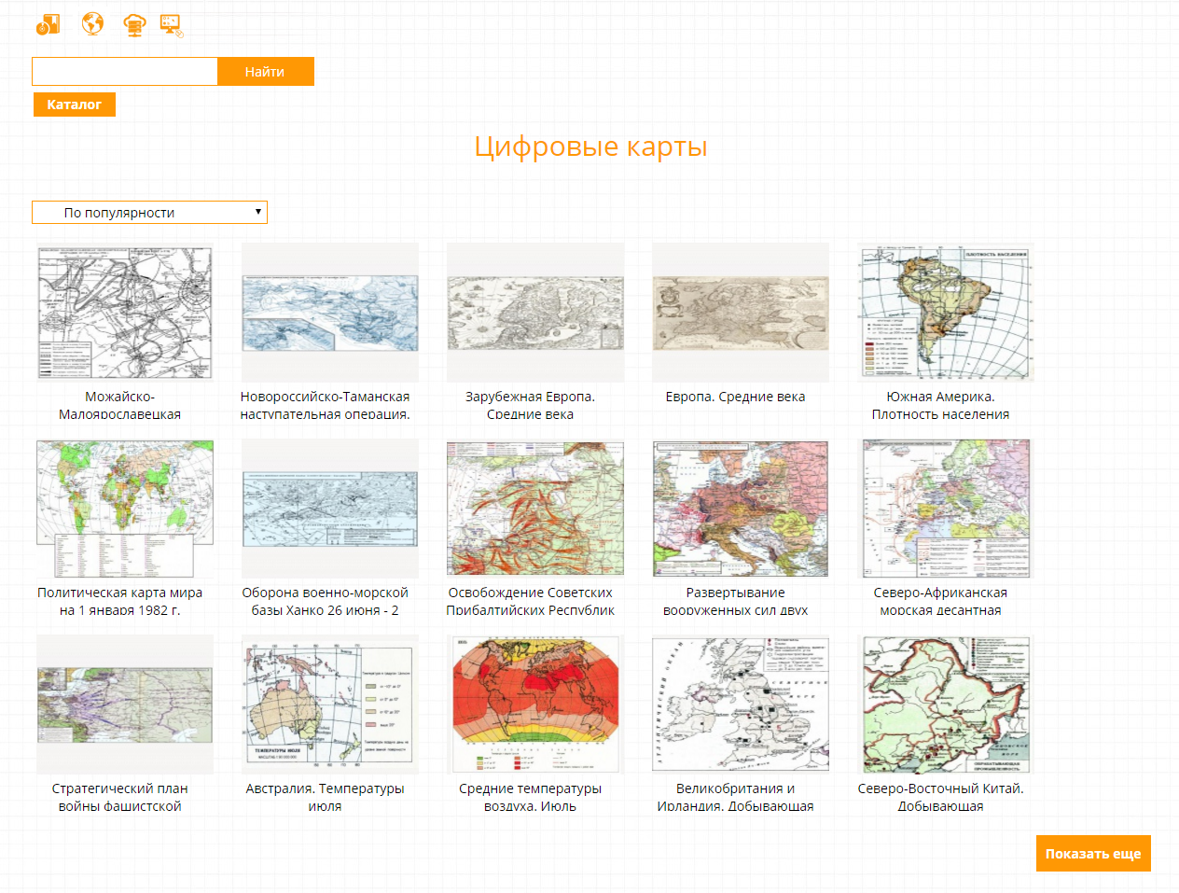
КАРТЫ
Библиотеки и издательства в новой медийной среде

Slide 32
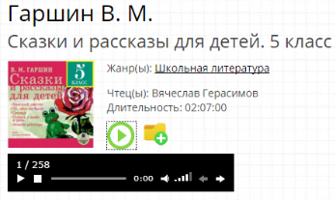
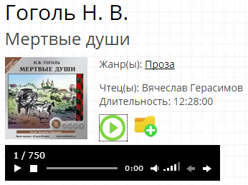
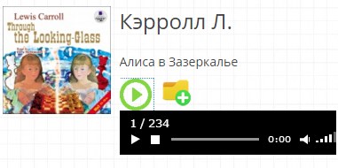
АУДИОКНИГИ
Коллекция из 3000 аудиокниг и аудиоучебников лучших российских исполнителей. В коллекции аудиокниг собраны лучшие произведения миро-вой и отечественной литературы.
Доступ предоставляется ко всей коллекции на условиях дополни-тельной подписки.
Библиотеки и издательства в новой медийной среде

Slide 33
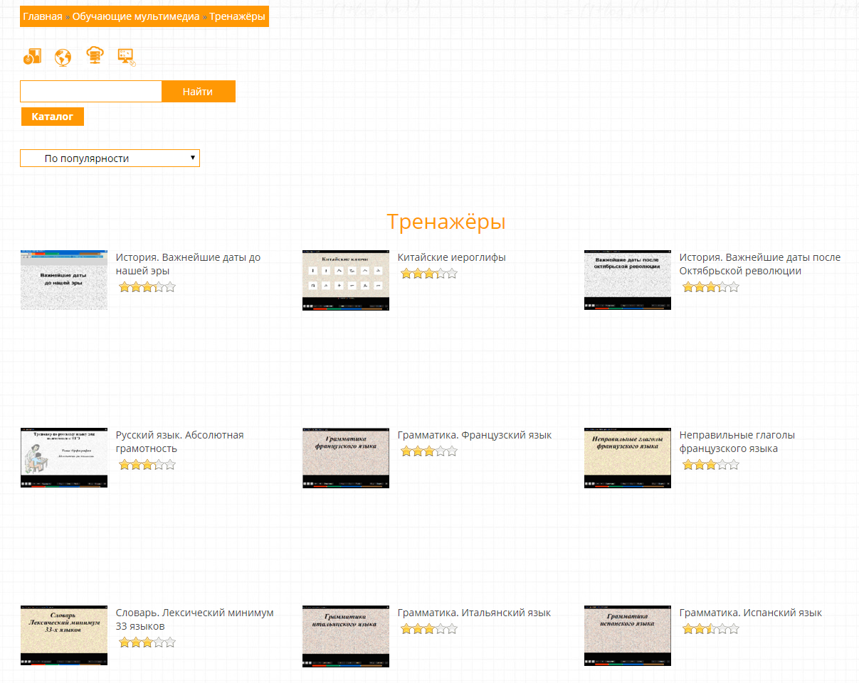
ТРЕНАЖЁРЫ И ТЕСТЫ
Библиотеки и издательства в новой медийной среде

Slide 34
Бесплатный тестовый доступ
Доступ к Школьному порталу осуществляется по подписке.
Все желающие могут получить бесплатный тестовый доступ к ресурсу на 1 месяц.
Для получения тестового доступа можно обратиться :
+7 (495) 334-72-11 ezasimov@directmedia.ru
manager@directmedia.ru

Slide 35
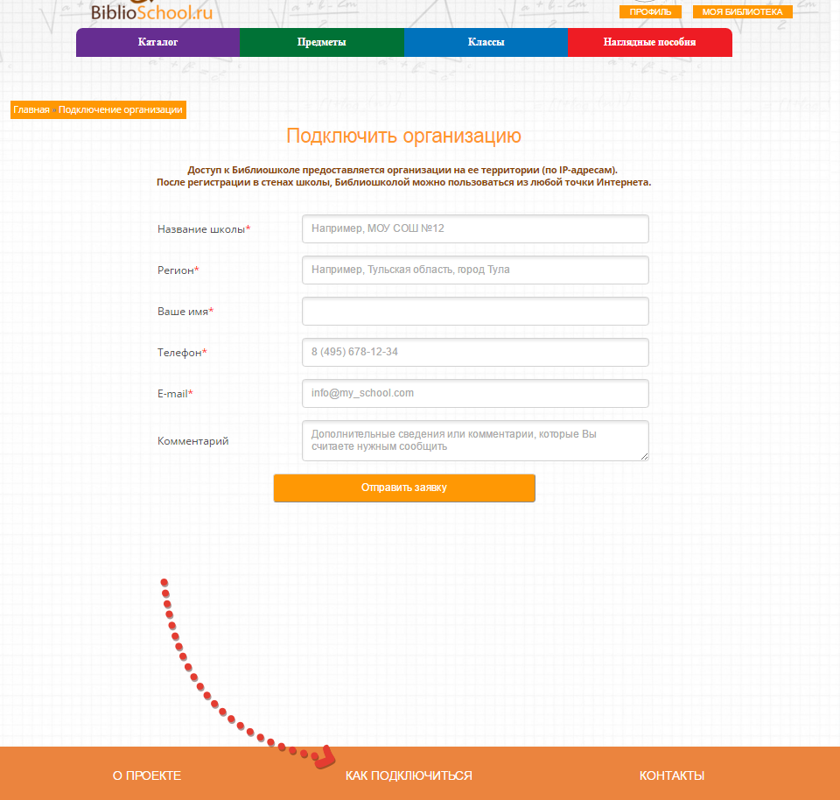
Заполните форму на Сайте

Slide 36
Библиоклуб

Slide 37
СПАСИБО ЗА ВНИМАНИЕ!
Библиотеки и издательства в новой медийной среде
Издательство «Директ-Медиа» Засимов Евгений Юрьевич
Менеджер по работе со Школьным порталом
+7 (495) 334-72-11 ezasimov@directmedia.ru
manager@directmedia.ru

Slide 38
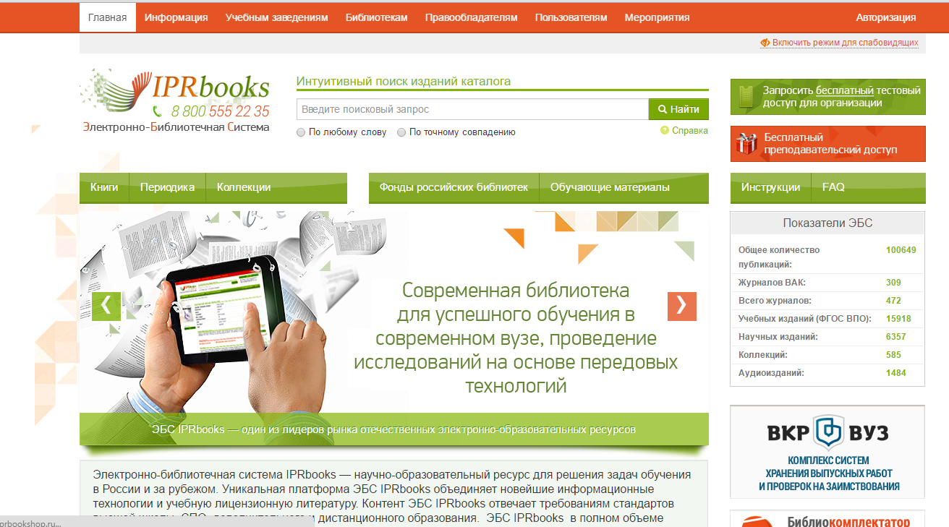
IPRmedia

Slide 39
IPRmedia

Slide 40
IPRmedia

Slide 41
IPRmedia

Slide 42
IPRmedia

Slide 43
IPRmedia

Slide 44
IPRmedia

Slide 45
IPRmedia

Slide 46
IPRmedia

Slide 47
IPRmedia

Slide 48
IPRmedia

Slide 49
ЛитРес

Slide 50
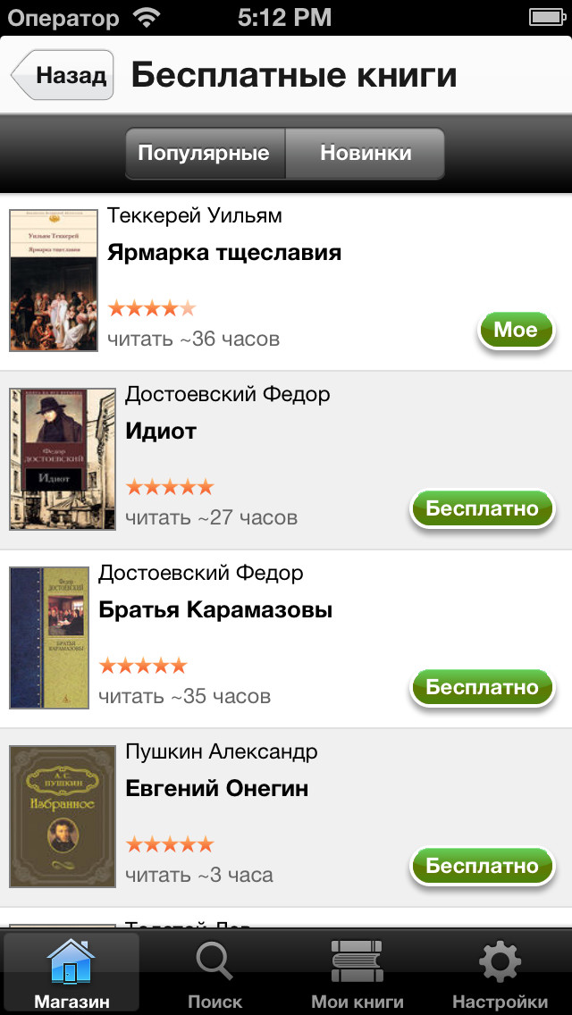
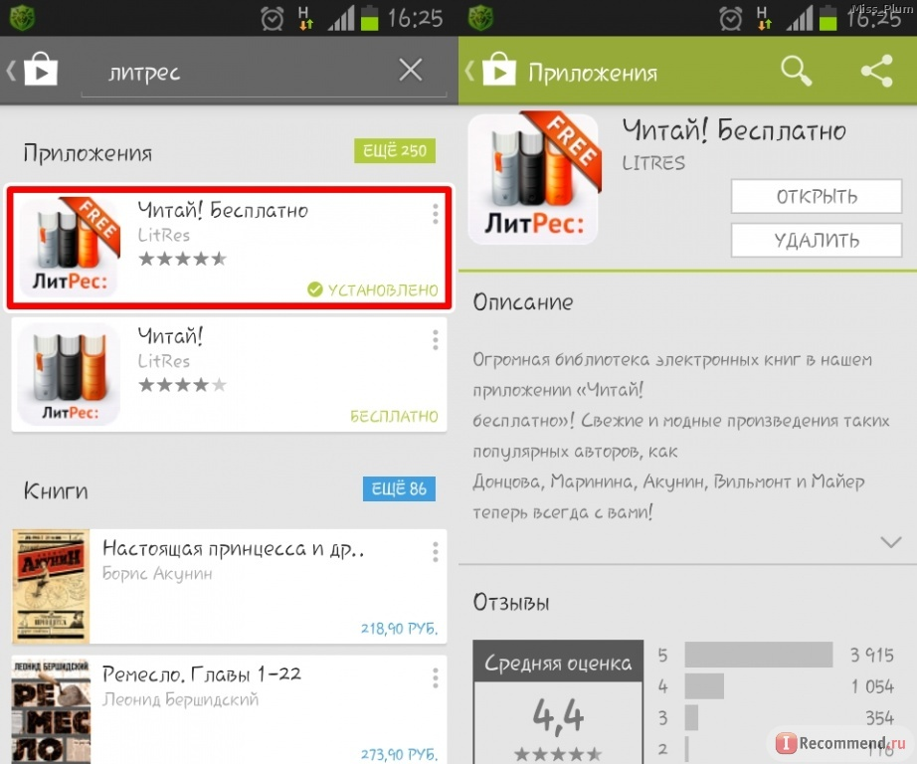
ЛитРес

Slide 51
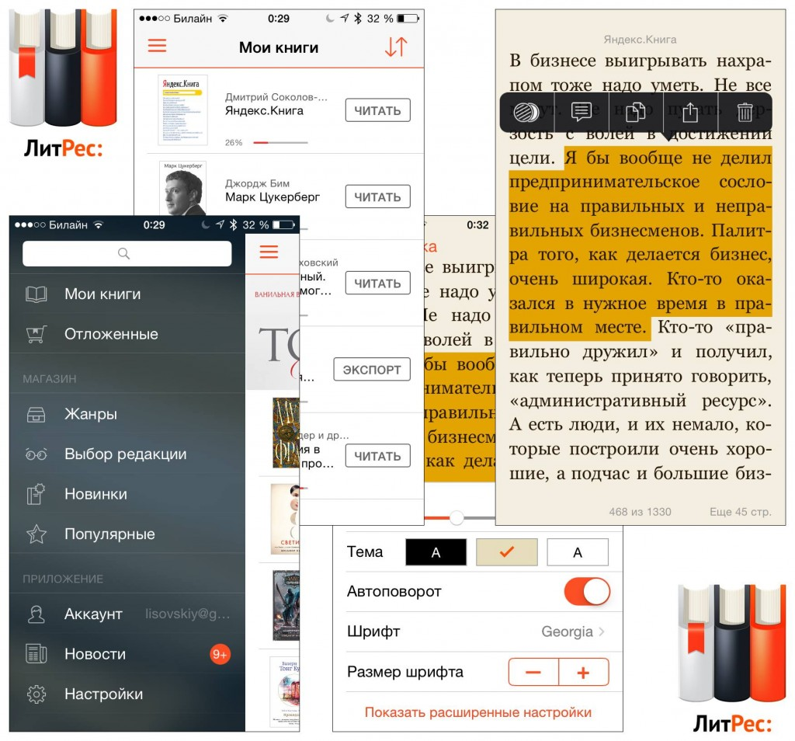
ЛитРес

Slide 52
ЛитРес: Библиотека предоставление удаленного доступа школьникам к фондам школьных библиотек с ПК и мобильного устройства
www.litres.ru

Slide 53
ЛитРес:Библиотека - простой и дешевый способ обеспечить школьников литературными произведениями, изучаемыми в школьной программе, книгами для внеклассного чтения и книгами для патриотического воспитания
У многих школьников есть смартфоны или планшеты, подключенные к Интернет, используемые для развлечений, а не для обучения
У школы, как правило, нет средств и возможностей, чтобы обеспечить всех своих учеников литературными произведениями, изучаемыми в школьной программе, не говоря уже о книгах для внеклассного чтения и для патриотического воспитания
ЛитРес:Библиотека задействует смартфоны и планшеты школьников в образовательных целях, комплексно, удобно и дешево решая проблему обеспеченности школьных библиотек литературными произведениями, изучаемыми в школьной программе, книгами для внеклассного чтения и книгами для патриотического воспитания

Slide 54
Ключевое действие в системе ЛитРес:Библиотека – КНИГОВЫДАЧА
Под «КНИГОВЫДАЧЕЙ» понимается выдача системой ЛитРес: Библиотека цифровой копии книги на электронное устройство ученика: смартфон, планшет или компьютер.
Цифровая копия книги выдается на определенный срок (учебный год) и ее можно читать даже без подключения к сети Интернет.
Выдача электронных книг осуществляется сотрудником библиотеки по запросу читателя, при этом читателю можно даже не приходить в библиотеку, чтобы запросить книгу – это можно сделать ДИСТАНЦИОННО.
КНИГОВЫДАЧИ классических литературных произведений АБСОЛЮТНО БЕСПЛАТНЫ, школа оплачивает только выдачу книг, охраняемых авторским правом (зарубежная литература, книги современных авторов, некоторые книги авторов 20 века).
Цена платной КНИГОВЫДАЧИ всего 60 рублей. За 550 тыс. рублей можно обеспечить 1000 школьников ВСЕМИ литературными произведениями, изучаемыми в школьной программе и книгами для патриотического воспитания.

Slide 55
ЛитРес: Библиотека – прозрачно, понятно, удобно и очень выгодно!
Бюджетные средства расходуются только на востребованные электронные книги, все классические произведения, которых в школьной программе свыше 80% - БЕСПЛАТНО
Стоимость одной платной книговыдачи в 5 раз меньше, чем цена аналогичной бумажной книги: комплектование аналогичной библиотеки бумажными книгами обошлось бы минимум в 30 раз дороже
Школьной администрации в режиме online доступна актуальная информация и подробная статистика обо всех выданных книгах и активности читателей
Удобное управление электронным библиотечным фондом: убрать не нужное, добавить важные книги из более чем 130 тыс. наименований книг в каталоге ЛитРес.

Slide 56
Пример стоимости комплектования ученика 10-11 класса бумажными и электронными книгами
ФИО | Название | Стоимость бумажной книги на Озон.ру, руб. | Стоимость книговыдачи, руб.
Ахматова А. А. | Стихотворения (по выбору) | 115 | 60
Блок А. А. | Стихотворения (по выбору) | 220 | БЕСПЛАТНО
Булгаков. М. А. | Собачье сердце. Белая гвардия. Мастер и Маргарита. Рассказы | 400 | 60
Бунин И. А. | Антоновские яблоки. Господин из Сан-Франциско. Тёмные аллеи | 300 | БЕСПЛАТНО
Гончаров И. А. | Обломов | 115 | БЕСПЛАТНО
Горький М. | Макар Чудра. Старуха Изергиль. На дне | 300 | БЕСПЛАТНО
Гумилёв Н. С. | Стихотворения (по выбору) | 115 | 60
Достоевский Ф. М. | Двойник. Бедные люди. Преступление и наказание. Идиот | 300 | БЕСПЛАТНО
Есенин С. А. | Анна Снегина. Стихотворения | 300 | БЕСПЛАТНО
Замятин Е. И. | Мы | 106 | 60
Кибиров Т. | Стихотворения (по выбору) | 250 | 60
Куприн А. И. | Олеся. Поединок. Суламифь. Гранатовый браслет | 400 | БЕСПЛАТНО
Лесков Н. С. | Леди Макбет Мценского уезда. Очарованный странник | 400 | БЕСПЛАТНО
Маяковский В. В. | Стихотворения. Облако в штанах | 126 | БЕСПЛАТНО
Набоков В. В. | Приглашение на казнь. Облако, озеро, башня | 400 | 60X2
Некрасов Н.А. | Стихотворения (по выбору). Кому на Руси жить хорошо | 300 | БЕСПЛАТНО
Островский А. Н. | Гроза. Бесприданница | 250 | БЕСПЛАТНО
Пастернак Б. Л. | Доктор Живаго. Стихотворения | 200 | 60X2
Салтыков-Щедрин М. Е. | История одного города. Господа Головлёвы. Сказки | 300 | БЕСПЛАТНО
Солженицын А. И. | Матрёнин двор. Один день Ивана Денисовича | 300 | 60X2
Толстой Л. Н. | Севастопольские рассказы. Война и мир | 250 | БЕСПЛАТНО
Тургенев И. С. | Отцы и дети | 120 | БЕСПЛАТНО
Цветаева М. И. | Стихотворения (по выбору) | 300 | 60
Чехов А. П. | Смерть чиновника. Палата №6. Чёрный монах. Учитель словесности. Дом с мезонином. Ионыч. Человек в футляре. Крыжовник. Душечка. Невеста. Вишнёвый Сад | 400 | БЕСПЛАТНО
Шолохов М. | Донские рассказы. Тихий Дон. Судьба человека | 400 | 60X3
ИТОГО |  | 6.500 | 840

Slide 57
ЛитРес: Библиотека сегодня
Более 3.000 подключенных государственных и муниципальных библиотек
Более 30.000 книговыдач в месяц
Свыше 10.000 книг на руках у читателей

Slide 58
«ЛитРес: Библиотека» вo Всероссийской Государственной Библиотеке иностранной литературы им. Рудомино
Всего подключены 67 библиотек
Общее кол-во совершённых книговыдач - около 10.000;
Текущая скорость книговыдач: 1500 книговыдач в неделю
Кол-во активных читателей - около 2000
У всех библиотек проекта используется каталог в 120 292 книги, доступных для выдачи
В рейтинге самых популярных книг:
Зулейха открывает глаза
Лестница Якова
Шантарам
До встречи с тобой
Магическая уборка. Японское искусство наведения порядка дома и в жизни

Slide 59
Свяжитесь с нами
Интересующие вас вопросы вы можете задать по адресу: DV@litres.ru
или
по тел.:+7 (495) 230 - 00 - 40
Будем рады видеть Вас в числе партнеров!

Slide 60
Вход в библиотеку

Slide 61
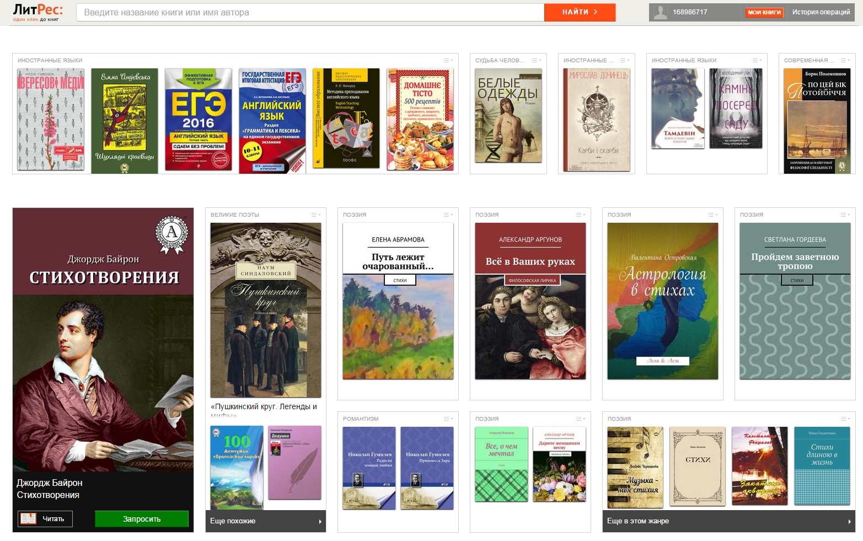
Интерфейс читателя

Slide 62
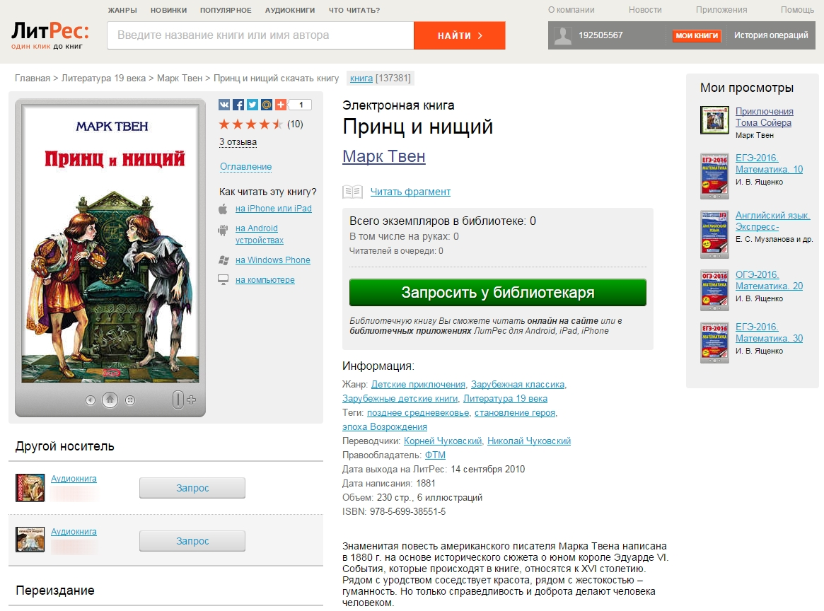
Запрос выбранной книги

Slide 63
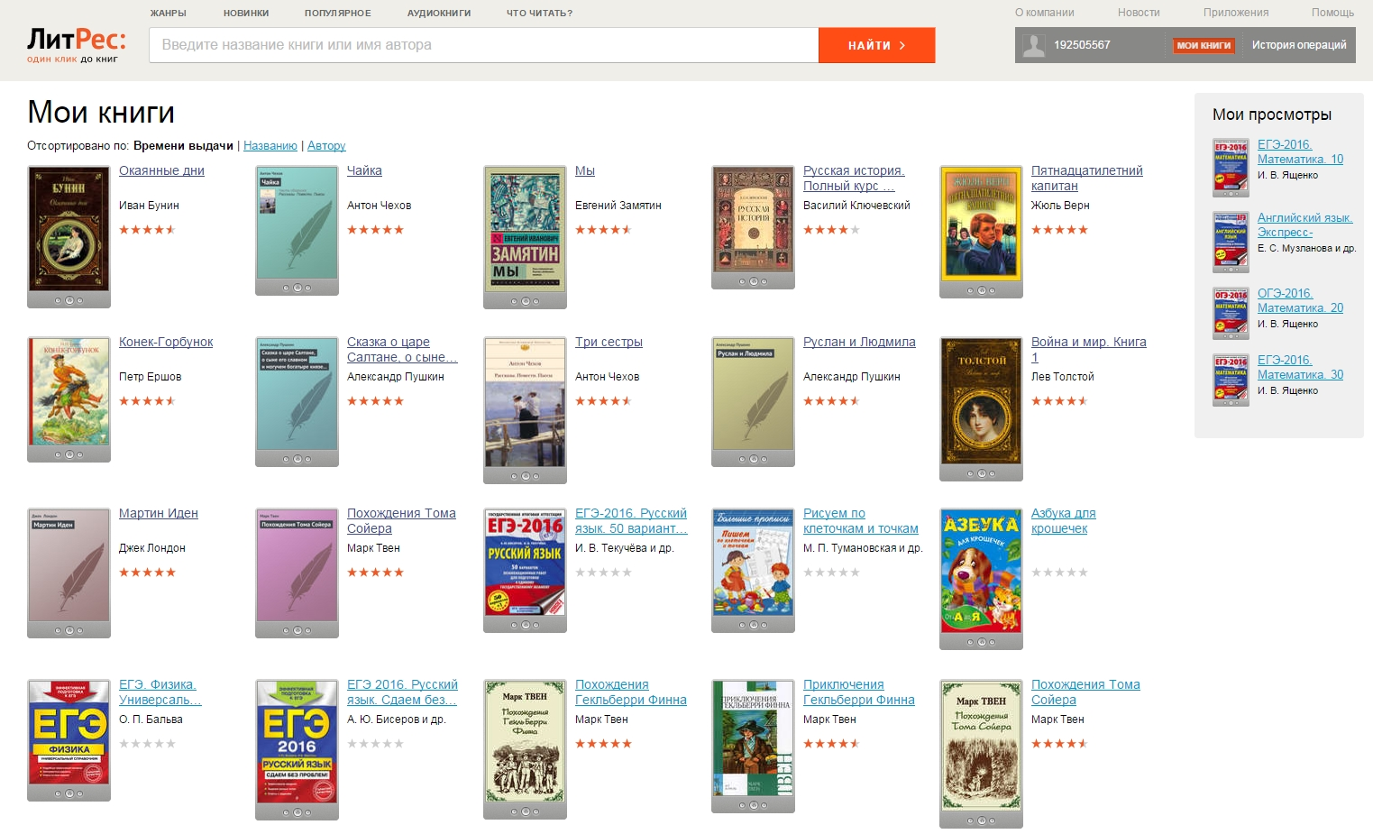
Доступные книги для читателя

Slide 64
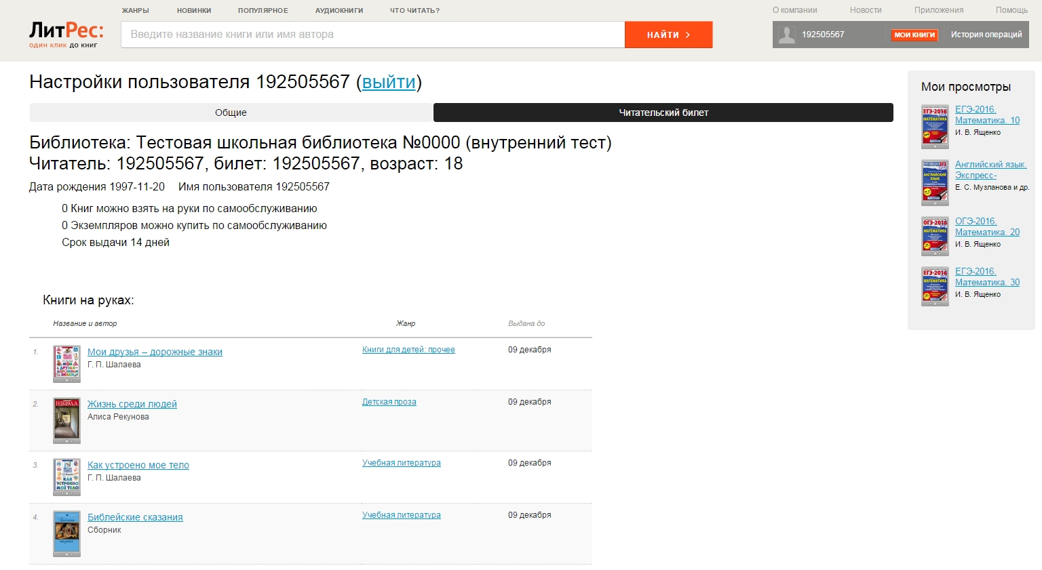
Личный кабинет читателя

Slide 65
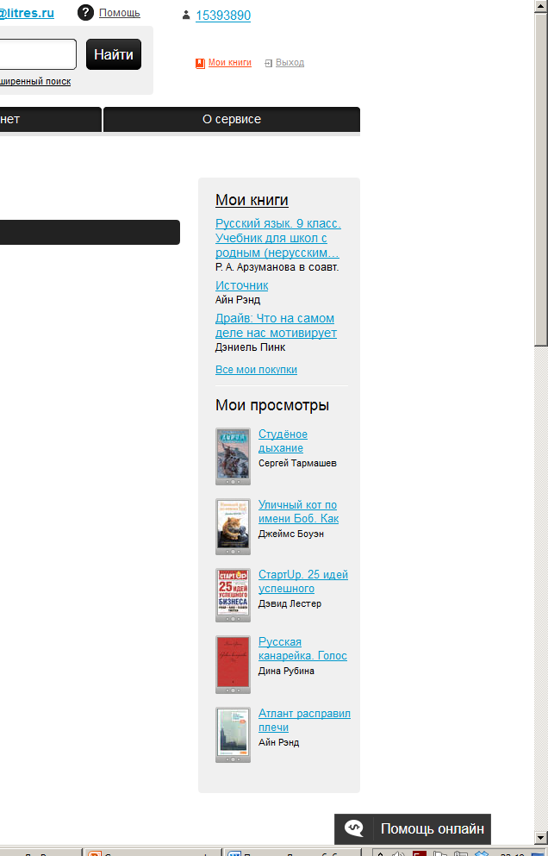
Возможность обратиться в техподдержку
Окно обращения в техподдержку

Slide 66
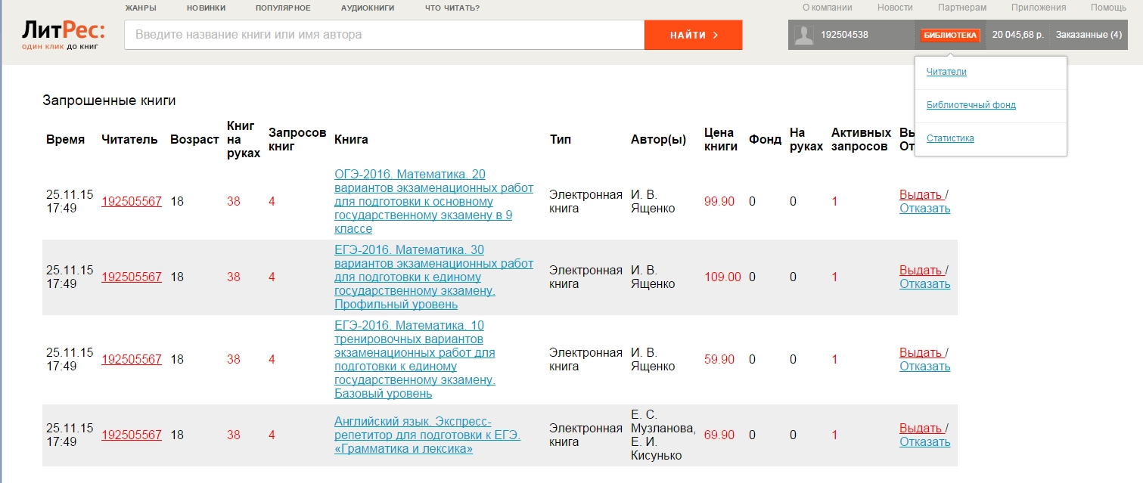
Интерфейс библиотекаря – работа с заказами

Slide 67
Интерфейс библиотекаря – работа со списком читателей

Slide 68
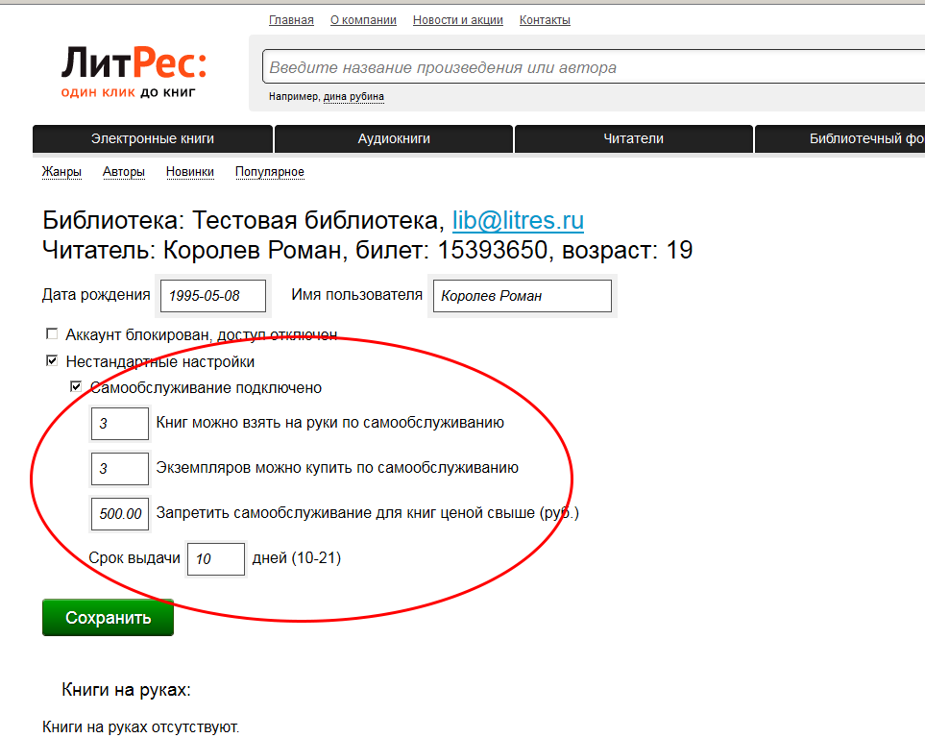
Интерфейс библиотекаря –
работа с карточкой читателя

Slide 69
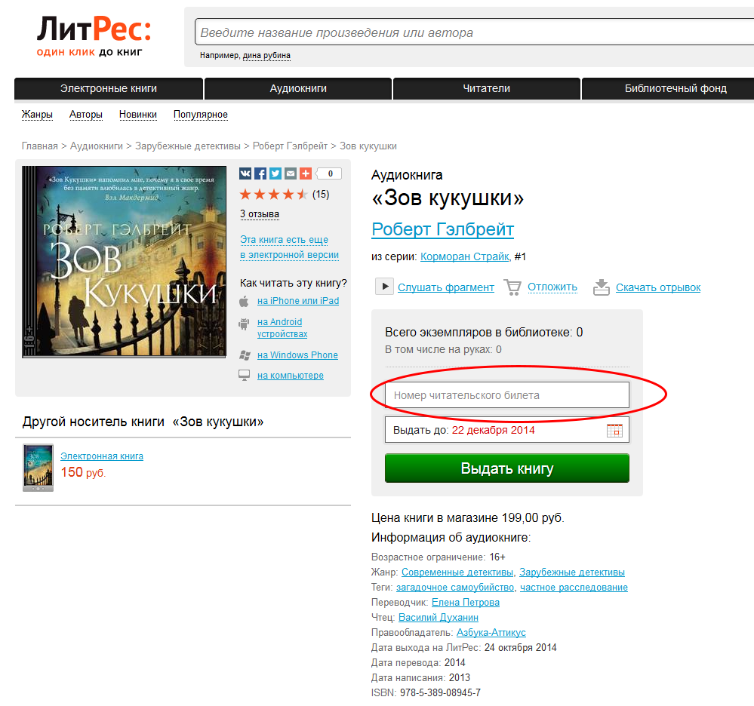
Интерфейс библиотекаря –
принудительная выдача книги читателю

Slide 70
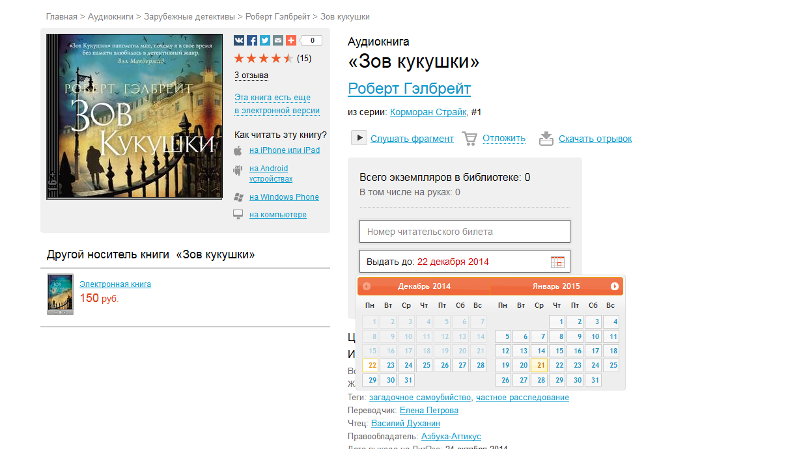
Интерфейс библиотекаря –
выдача книги до заданной даты

Slide 71
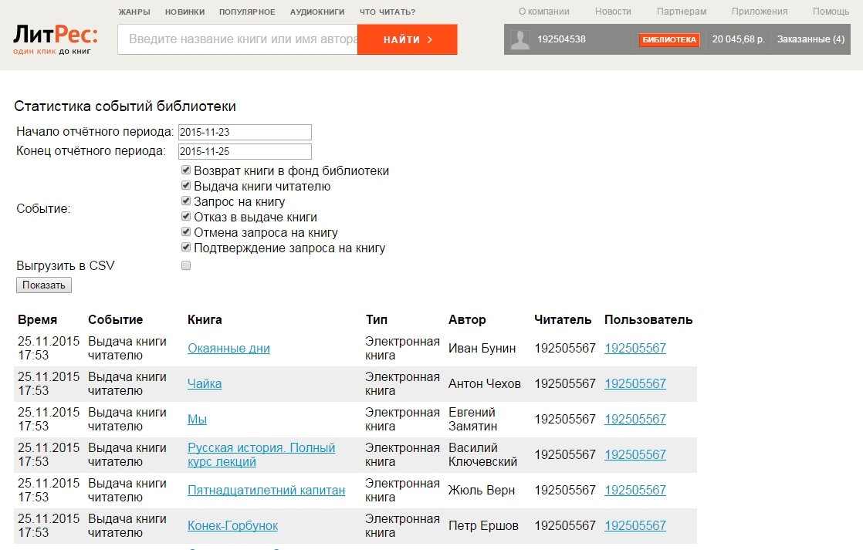
Интерфейс библиотекаря — статистика

Slide 72
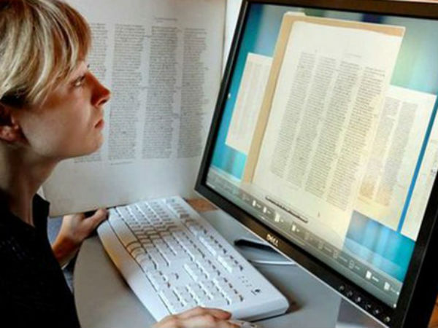
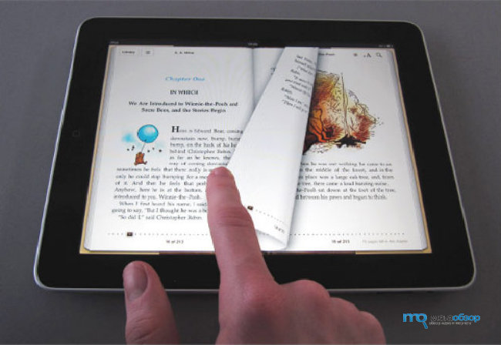
Новые профессиональные компетенции специалистов школьных библиотек

Slide 73
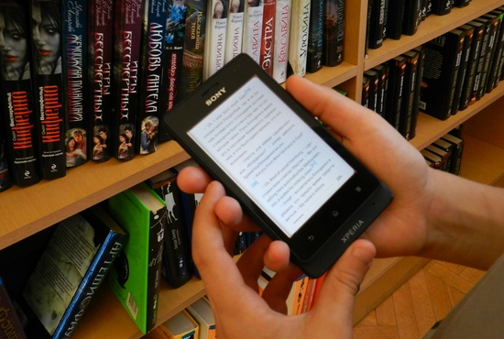
Новые профессиональные компетенции специалистов школьных библиотек

Slide 74
Новые профессиональные компетенции специалистов школьных библиотек

Slide 75
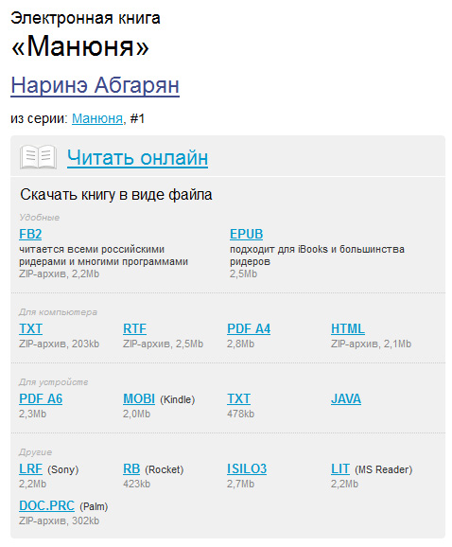
Новые профессиональные компетенции специалистов школьных библиотек

Slide 76
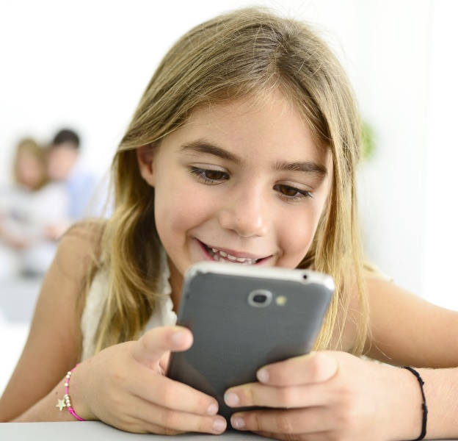
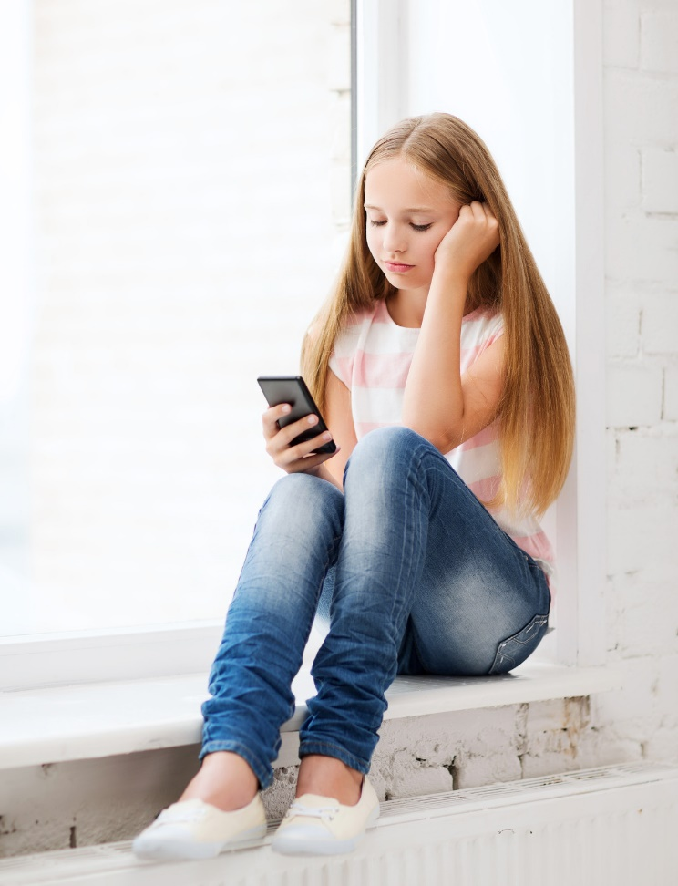
Новые профессиональные компетенции специалистов школьных библиотек

Slide 77
Благодарю за внимание!

